Slide 1
Introduzione ai concetti di educazione degli adulti e sviluppo sostenibile
L’educazione degli adulti promuove lo sviluppo sostenibile - Modulo 1

Slide 2
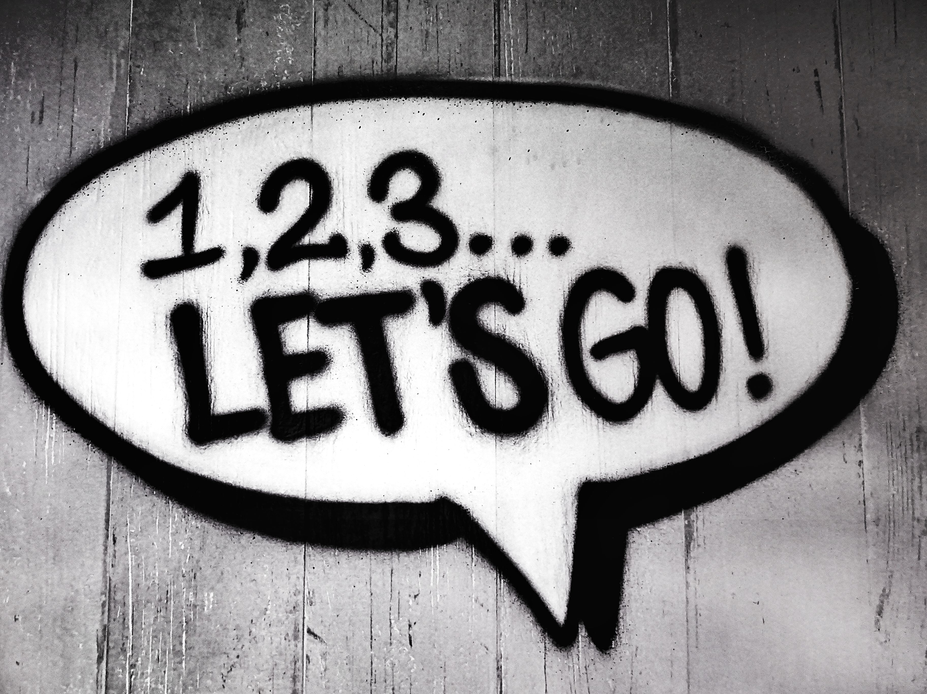
Indice:
Definire i concetti fondamentali - Sostenibilità
Sostenibilità Ecologica/Ambientale
Sostenibilità Economica
Sostenibilità Sociale
Sostenibilità Culturale
L’importanza della Cultura per la Sostenibilità (video)
Principi Fondamentali dello Sviluppo Sostenibile
Definire i Concetti Fondamentali - Educazione degli adulti
Educazione degli Adulti & Sostenibilità
Fondamenti del Modulo 1
Riferimenti 1&2
05/04/2023
<numero>

Slide 3
Definire i Concetti Fondamentali - Sostenibilità
Sostenibilità = “soddisfare i bisogni del presente senza compromettere la capacità delle generazioni future di soddisfare i propri bisogni” (Nazioni Unite 1987, 24)
In altre parole, sostenibilità significa:
Considerare non solo i bisogni presenti ma anche le esigenze future quando si fanno investimenti, si sviluppano tecnologie e istituzioni (UN1987, 25)
Agire al fine di mantenere e migliorare il benessere delle persone, della natura e l’ambiente ora e in futuro (Portney 2015, 54)
I quattro “pilastri” della sostenibilità (Dessein, Soini, Fairclough & Horlings 2015, 8)
Sostenibilità Ecologica/Ambientale
Sostenibilità Economica
Sostenibilità Sociale
Sostenibilità Culturale
05/04/2023
<numero>

Slide 4
Sostenibilità Ecologica/Ambientale
La Sostenibilità ecologica si riferisce agli ecosistemi della Terra e il loro uso compresi gli elementi:
Acqua (la qualità dell’aria, i sistemi climatici)
Terra (uso del terreno, specie invasive)
Acqua (agenti inquinanti, livelli acque sotterranee)
Biodiversità
Beni e servizi devono essere prodotti in modo sostenibile = la natura dovrebbe poter rigenerare le risorse utilizzate
(KTH Royal Institute of Technology, 2021)
05/04/2023
<numero>

Slide 5
Sostenibilità Economica
Sostenibilità Economica = sviluppo economico che non mette in pericolo il benessere delle persone e dell’ambiente
Invece di usare il concetto di sostenibilità economica, si può considerare l’economia come uno strumento
-> strutture e istituzioni promuovono o impediscono lo sviluppo sostenibile
(KTH Royal Institute of Technology, 2020)
05/04/2023
<numero>

Slide 6
Sostenibilità Sociale
Struttura concettuale della Sostenibilità Sociale (Eizenberg & Jabareen 2017)
Equità: previene politiche inique e promuove il coinvolgimento pubblico -> senso di comunità
Sicurezza: Il diritto di sentirsi al sicuro e forme diverse di sicurezza che prevengono incidenti futuri e danni fisici
Eco-pronsumo (produzione + consumo): consumare e produrre beni in modo responsabile dal punto di vista sociale e ambientale
Forme urbane sostenibili: forme fisiche (ambiente fisico, pianificazione delle città) che dovrebbero promuovere un senso di comunità, sicurezza, salute ecc.
05/04/2023
<numero>

Slide 7
Sostenibilità Culturale
Sostenibilità Culturale = conservare e trasferire il patrimonio culturale a generazioni diverse (The Association of Cultural Heritage Education in Finland 2012, 3). Se pensiamo a un’educazione culturalmente sostenibile, è importante promuovere l’internazionalità, ambienti culturalmente sostenibili, la creatività, multiculturalismo e diversità, il territorio, l’intergenerazionalità e la cultura di usi e costumi. (Finnish National Agency for Education, 2022)
Nel discorso scientifico sulla sostenibilità culturale, sono state individuate sette voci: patrimonio, vitalità, viabilità economica, diversità, territorio, resilienza eco-culturale e civiltà eco-culturale (Soini & Birkeland 2014)
05/04/2023
<numero>

Slide 8
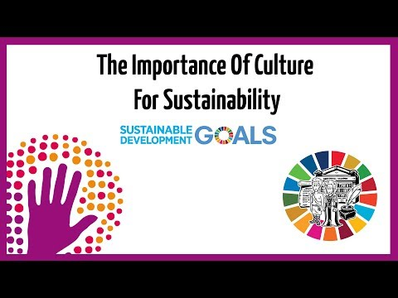
L’importanza della Cultura per la Sostenibilità (video)
https://www.youtube.com/watch?v=rhPvrdshQI4
05/04/2023
<numero>

Slide 9
I Principi Fondamentali dello Sviluppo Sostenibile
Principio di normatività = lo sviluppo sostenibile si fonda sempre sul paradigma di sviluppo attuale ed è costruito in un determinato periodo
Principio di equità = equità inter/intra-generazionale, geografica, procedurale e interspecifica -> alle generazioni future vanno garantite le stesse possibilità e qualità di vita
Principio di integrazione = tutti gli ambiti dello sviluppo sostenibile devono essere integrati fra loro - sostenibilità sociale, culturale, ecologica ed economica
Principio del dinamismo = la sostenibilità è un fenomeno in continuo cambiamento e sviluppo -> ciò richiede preparazione per rapide mutazioni e il calcolo dei rischi (Waas, Hugé, Verbruggen & Wright 2011, 1645 – 1647)
05/04/2023
<numero>

Slide 10
Definire i Concetti Fondamentali - Educazione degli adulti
L’Educazione degli Adulti & l’apprendimentodegli adulti possono essere… (Eurydice 2018) formazione professionale educazione generale formale, non formale o informale istruzione e apprendimento con auto-motivazione formazione del personale o formazione per il mercato del lavoro Caratteristiche dei discenti adulti Il discente adulto può essere lo studente di tutti i livelli di istruzione, dalle elementari all’università. (Eurydice 2018) | In senso stretto, è considerato discente adulto chiunque abbia compiuto i 25 anni (Eurydice 2018) È probabile che i discenti adulti abbiano un lavoro a tempo pieno o part-time o una famiglia di cui occuparsi (Koivisto 2019, 14) Motivazioni dei discenti adulti Migliorare la posizione lavorativa e/o aggiornare le proprie competenze Solo per divertimento e/o il proprio interesse Sviluppo delle proprie capacità Dare un contributoalla propria comunità
05/04/2023
<numero>

Slide 11
Educazione degli Adulti & Sostenibilità
Apprendimento ed Educazione degli adulti (Schreiber-Barsch & Mauch 2019, 532)
Aiutano a gestire le nuove sfide globali, ambientali, sociali ed economiche
Aumentano la trasformazione sociale attraverso una riflessione critica -> sostenibilità (sociale)
Eco-pedagogia (Misiaszek 2016, 587, 604)
Si concentra sulla crescente giustizia sociale e ambientale
Riconosce e analizza i diversi sistemi politici, sociali ed economici e il loro impatto sulla sostenibilità
Apprendimento e Educazione degli adulti come sostenibilità (Schreiber-Barsch & Mauch 2019, 532)
L’educazione degli adulti attiva il dialogo fra tutti gli attori partecipanti che realizzano o producono sostenibilità o sviluppo sostenibile -> possibilità di aumentare politiche sostenibili
05/04/2023
<numero>

Slide 12
Fondamenti del Modulo 1
Sostenibilità = riflettere sui bisogni presenti e futuri quando si prendono decisioni governative e si usano risorse naturali
Le quattro dimensioni della sostenibilità
Sostenibilità ecologica o ambientale (ecosistemi della Terra)
Sostenibilità economica (sviluppo economico che non mette in pericolo le risorse naturali)
Sostenibilità sociale (es. equità, sicurezza, senso di comunità)
Sostenibilità culturale (conservare e trasferire il patrimonio culturale a generazioni diverse)
Educazione e apprendimento degli adulti (Adult learning or education, ALE)
Ha molte forme diverse (ad esempio formale, informale e non formale)
Motivi e motivazioni: per piacere o per lavoro
ALE e sostenibilità
Eco-pedagogia -> pensiero critico -> fare politica
ALE aiuta ad affrontare le sfide(mondiali) sociali e ambientali
05/04/2023
<numero>

Slide 13
Riferimenti (1/2)
Dessein J., Soini, K., Fairclough, G. and Horlings, L. (eds) 2015. Culture in, for and as sustainable development. Conclusions from the COST action IS1007 investigating cultural sustainability. Finlandia: Università di Jyväskylä. (Accesso disponibile)
Eizenberg, E., & Jabareen, Y. 2017. Social sustainability: a new conceptual framework. Sustainability 9 (1), 68 - 84. (Accesso disponibile)
Eurydice – an official website of European Union 2018. Adult education and training. https://eacea.ec.europa.eu/national-policies/eurydice/content/adult-education-and-training-25_en (Open access) [accessed 5.5.2021]
Hedlund de Witt, A. 2014. Rethinking sustainable development: considering how different worldviews envision “development” and “quality of life”. Sustainability 6 (11), 8310 - 8328.(Accesso disponibile)
Soini, K & Birkeland, I. 2014. Exploring the scientific discourse on cultural sustainability. Geoforum, Volume 51, 213-223. https://doi.org/10.1016/j.geoforum.2013.12.001.
Koivisto, M. 2019. Work, family and school – balanced postgraduate programs for full-time workers in Finland. International Journal of Advanced Corporate Learning 12 (3), 14 - 23.
(KTH Royal Institute of Technology, 2020) Toolbox – learning for sustainable development. Adult education and training. https://www.kth.se/en/om/miljo-hallbar-utveckling/utbildning-miljo-hallbar-utveckling/verktygslada/sustainable-development/ekologisk-hallbarhet-1.432074 (Open access) [accessed 18.5.2021]
(KTH Royal Institute of Technology, 2020) Toolbox – learning for sustainable development. Adult education and training. https://www.kth.se/en/om/miljo-hallbar-utveckling/utbildning-miljo-hallbar-utveckling/verktygslada/sustainable-development/ekonomisk-hallbarhet-1.431976 (Open access) [accessed 18.5.2021]
05/04/2023
<numero>

Slide 14
Riferimenti (2/2)
Laine, M. 2016. Culture in sustainability - defining cultural sustainability in education. Discourse and Communication for Sustainable Education 7 (2), 52 - 67. (Accesso disponibile)
Misiaszek, G. W. 2016. Ecopedagogy as an element of citizenship education: The dialectic of global/local spheres of citizenship and critical environmental pedagogies. International Review of Education 62 (5), 587 - 607.
(Finnish National Agency for Education, 2022) Mitä on kulttuurisesti kestävä kasvatus? Articolo nel web Accessed & Cited on 8.12.2022. https://www.oph.fi/fi/opettajat-ja-kasvattajat/mita-kulttuurisesti-kestava-kasvatus
Portney, K.E. 2015. Sustainability. Cambridge: MIT Press.
Schreiber-Barsch, S. & Mauch, W. 2019. Adult learning and education as a response to global challenges: fostering agents of social transformation and sustainability. International Review of Education 65 (4), 515–536.
The association of cultural heritage education in Finland. 2012. Kulttuurisesti kestävän kehityksen käsitteiden koonti: The progress report of the project “Kulttuurisesti kestävä kehitys”. Adult education and training. https://www.kulttuuriperintokasvatus.fi/wp-content/uploads/2015/01/KULTTUURISESTI-KESTV-KEHITYS-KSITTEIDEN-KOONTI.pdf (Open access) [accessed 6.5.2021]
Nazioni Unite 1987. Rapporto della Commissione Mondiale sull’Ambiente e lo Sviluppo: Il nostro comune futuro https://digitallibrary.un.org/record/139811 (Accesso disponibile)
Waas, T., Verbruggen, A., Hugé, J. & Wright, T. 2011. Sustainable Development: a bird’s eye view. Sustainability 3 (10), 1637-1661 (Accesso disponibile)
Immagini:
Slide 2: Foto di SevenStorm JUHASZIMRUS from Pexels [accessed 21.5.2021]
Slide 4: Foto di Baurzhan Kadylzhanov from Pexels [accessed 19.5.2021]
Slide 5: Foto di cottonbro from Pexels [accessed 19.5.2021]
Slide 6: Foto di Andrea Piacquadio from Pexels [accessed 24.5.2021]
Slide 7: Photo by Min An from Pexels [accessed 6.5.2021]
05/04/2023
<numero>

